Slide 1
HTML - Introdução
 Linguagem Interpretada
 A Linguagem da WWW
 Orientada por marcadores (Tags)
 Tags únicos ou em bloco
 Case Insensitive: <HTML> = <hTmL>

Slide 2
Estrutura Básica de um Documento
<!DOCTYPE html />
<HTML>
<HEAD>
<TITLE>Minha Home Page</TITLE>
<META charset="UTF-8"/>
</HEAD>
<BODY>
Conteúdo da página, como figuras, textos, tabelas e etc...
</BODY>
</HTML>

Slide 3
Estrutura Básica de um Documento
<!DOCTYPE html />
-indica que se trata de um documento html
<HTML></HTML>
- indicam o início e o fim do documento.
<HEAD></HEAD>
- Delimitam a seção de cabeçalho do documento.
<META charset=“UTF-8“ />
- Indica como codificar os caracteres; adequado para
acentuação em português.
<TITLE></TITLE>
- Indicam o título do documento que será exibido na barra superior do
browser.
<BODY></BODY>
- Corpo do documento. Entre estas marcas estará contida a maior parte
do conteúdo a ser apresentado, como os Textos, Figuras, Tabelas e
etc...

Slide 4
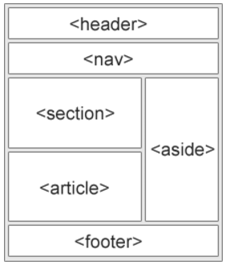
Tags de Estruturação
✓ <HEADER>...</HEADER>
✓ <NAV>...</NAV>
✓ <SECTION>...</SECTION>
✓ <ARTICLE>...</ARTICLE>
✓ <ASIDE>...</ASIDE>
✓ <FOOTER>...</FOOTER>
✓ <MAIN>...</MAIN>
Deve conter, das tags acima, apenas as tags SECTION
e/ou ARTICLE; o conteúdo deve expressar o que de
mais importante há no documento

Slide 5
Tags de Estruturação
SECTION representa parte de um documento
ARTICLE contem texto totalmente independente do resto do documento
ARTICLE pode ser posto dentro de SECTION
SECTION pode ser posto dentro de ARTICLE
SECTION e ARTICLE podem ser usados sem encaixamento

Slide 6
Tags de Conteúdo
✓ Headings (níveis de títulos)
<Hn></Hn> - n variando de 1 até 6
✓ Parágrafo
<P>...</P>

Slide 7
Tags de Conteúdo
Código de programação
<CODE> ... </CODE>
Nome de variável
<VAR> ... </VAR>
Dado de entrada
<KBD> ... </KBD>
Dado de saída
<SAMP> ... </SAMP>

Slide 8
Tags de Conteúdo
Texto em Destaque
<MARK> ... </MARK>
Texto Enfatizado
<EM> ... </EM>
Texto Importante
<STRONG> ... </STRONG>
Detalhes visualizáveis e ocultáveis
<DETAILS>
<SUMARY> resumo sempre visível </SUMARY>
<P> parágrafo ocultável </P>
...
<P> parágrafo ocultável </P>
</DETAILS>

Slide 9
Miscelânea de Tags
✓ Comentários
  <!– comentário --/>
  - insere um comentário
✓ Redirecionamento
<META HTTP-EQUIV="refresh" CONTENT="n"
URL="pagina" />
- redireciona para a página indicada na URL após
n segundos
✓ Linhas Horizontais
  <HR/>
  - insere uma linha horizontal no documento

Slide 10
Caracteres Especiais
✓ Nem sempre os caracteres acentuados são mostrados como deveriam
✓ Caracteres especiais:
  < - &lt; “ - &quot; ½ - &frac12;
  > - &gt; ª - &ordf; ® - &reg;
  & - &amp; m - &micro; ° - &deg;
  espaço em branco significativo - &nbsp;
✓ Acentuação:
  Forma geral: ‘&’ + ‘letra’ + ‘nome_acento ’ + ‘;’
  á - &acute; ç - &ccedil; ü - &uuml;
  Á - &Acute; Ç - &Ccedil; ý - &yacute;
  à - &agrave; â - &acirc; Í - &Iacute;

Slide 11
Listas
✓ Existem, em HTML, três tipos de listas :
Ordenadas, não ordenadas e de Definição
✓ Listas Ordenadas:
<OL>
<LI> Item 1 </LI>
<LI> Item 2 </LI>
...
</OL>
Exemplo:
Meus animaizinhos preferidos:
<OL >
<LI> Rena do Papai Noel </LI>
<LI> Coelhinho da Páscoa </LI>
</OL>
Meus animaizinhos preferidos:
1. Rena do Papai Noel
2. Coelhinho da Páscoa

Slide 12
Listas
✓ Listas Não Ordenadas:
<UL>
<LI> Item 1 </LI>
<LI> Item 2 </LI>
...
</UL>
Exemplo:
Meus animaizinhos preferidos:
<UL >
<LI> Rena do Papai Noel </LI>
<LI> Coelhinho da Páscoa </LI>
</UL>
Meus animaizinhos preferidos:
  Rena do Papai Noel
  Coelhinho da Páscoa

Slide 13
Listas
✓ Listas de Definição:
<DL>
<DT> Termo 1 </DT>
<DD> Definição 1 </DD>
<DT> Termo 2 </DT>
<DD> Definição 2 </DD>
...
</DL>
Exemplo:
Meus animaizinhos preferidos:
<DL>
<DT> Rena do Papai Noel </DT>
<DD> Puxa trenó </DD>
<DT> Coelhinho da Páscoa</DT>
<DD> Entrega ovos de chocolate </DD>
</DL>
Meus animaizinhos preferidos:
Rena do Papai Noel
  Puxa trenó
Coelhinho da Páscoa
Entrega ovos de chocolate

Slide 14
Imagens
✓ Para incluir uma imagem em um documento HTML
usa-se a tag
<IMG SRC = “imagem.jpg” alt=“texto alternativo” title=“dica” />
ou
<IMG SRC = “pasta/imagem.jpg” alt=“texto alternativo” title=“dica” />
ou
<IMG SRC = “URL” alt=“texto alternativo” title=“dica” />
✓ Gifs com fundo Transparente e Gifs Animadas
✓ A tag IMG deve ser usada dentro da tag
<FIGURE>...</FIGURE>
✓ Além da tag IMG, a tag FIGURE pode conter a tag
<FIGCAPTION> descrição </FIGCAPTION>
para dar uma descrição à imagem

Slide 15
Tabelas
✓ Tabelas são utilizadas em HTML para representar dados tabulares
Tag : <TABLE></TABLE>
Dentro desta tag de bloco fica toda a divisão em linhas e colunas.

Slide 16
Tabelas
✓ Definição de linhas e células:
<TABLE> </TABLE>: contém toda divisão em linhas e
colunas, o que é feita pelas tags abaixo
<THEAD> </THEAD>: Define o cabeçalho da tabela; contém
tags <CAPTION></CAPTION>
<TBODY> </TBODY>: Define o corpo da tabela; contém tags
<TD></TD> dentro de <TR></TR>
<TFOOT> </TFOOT>: Define o rodapé da tabela; contém
tags <CAPTION></CAPTION>
<CAPTION> </CAPTION>: define título/legenda da tabela
<TR> </TR>: Define uma linha da tabela
<TH> </TH>: Define uma célula de cabeçalho numa linha
<TD> </TD>: Define uma célula de dados numa linha;

Slide 17
Tabelas
Exemplo de uma Tabela :
<TABLE>
<THEAD> <CAPTION> Tipos de Linguagem </CAPTION> </THEAD>
<TBODY>
<TR><TD>Linguagem/Uso</TD> <TH>Web</TH> <TH>Desktop</TH></TR>
<TR><TH>HTML</TH> <TD>X</TD> <TD></TD> </TR>
<TR><TH>JavaScript</TH> <TD>X</TD> <TD></TD> </TR>
<TR><TH>C</TH> <TD></TD> <TD>X</TD> </TR>
<TR><TH>C++</TH> <TD></TD> <TD>X</TD> </TR>
<TR><TH>PHP</TH> <TD>X</TD> <TD></TD> </TR>
<TR><TH>Java</TH> <TD></TD> <TD>X</TD> </TR>
</TBODY>
</TABLE>

Slide 18
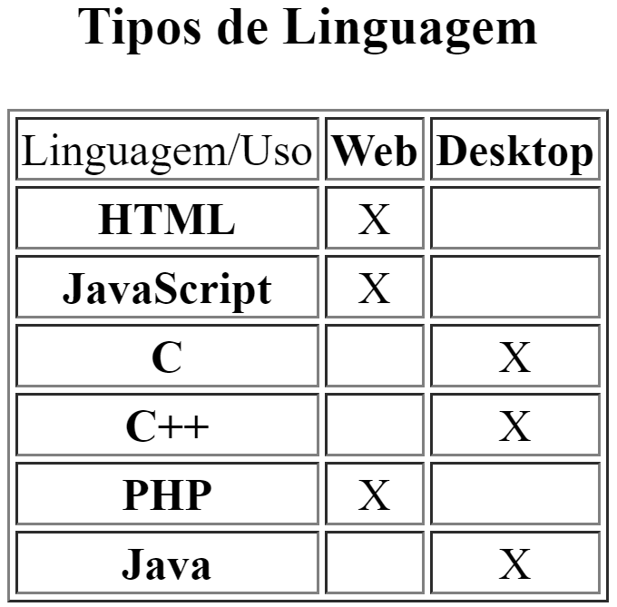
Tabelas
✓ Resultado da Tabela no browser:

Slide 19
Tabelas
ROWSPAN="N"
Gera uma célula que ocupa N linhas
COLSPAN="N“
Gera uma célula que ocupa N colunas

Slide 20
Tabelas
Exemplo de uma Tabela :
<TABLE>
<THEAD> <CAPTION> Conteúdo </CAPTION> </THEAD>
<TBODY>
<TR><TH> Matéria </TH> <TH> Linguagem </TH></TR>
<TR><TD> APC </TD> <TD> C </TD> </TR>
<TR><TD ROWSPAN="2"> PP </TD> <TD> Lisp </TD> </TR>
<TR> <TD> Prolog </TD> </TR>
<TR><TD> POO </TD> <TD> Java </TD> </TR>
</TBODY>
</TABLE>

Slide 21
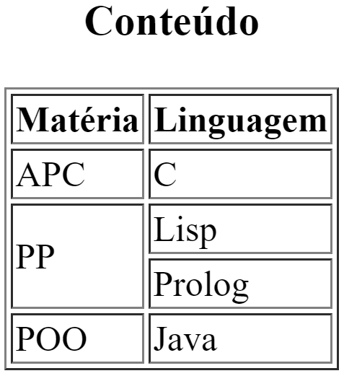
Tabelas
✓ Resultado da Tabela no browser:

Slide 22
Tabelas
Exemplo de uma Tabela :
<TABLE>
<THEAD><CAPTION> Boletim </CAPTION></THEAD>
<TBODY>
<TR>
<TD>Matéria/Notas</TD> <TH>Bim.1</TH> <TH>Bim.2</TH> <TH>Bim.3</TH> <TH>Bim.4</TH>
</TR>
<TR>
<TH>Matemática</TH> <TD>9,5</TD> <TD>7,0</TD> <TD>8,5</TD> <TD>9,0</TD>
</TR>
<TR>
<TH>Português</TH> <TD>8,0</TD> <TD>8,5</TD> <TD>7,0</TD> <TD>6,5</TD>
</TR>
<TR>
<TH>Inglês</TH> <TD>6,5</TD> <TD>7,0</TD> <TD>6,5</TD> <TD>7,0</TD>
</TR>
<TR>
<TH>História</TH> <TD>7,0</TD> <TD>9,5</TD> <TD>8,0</TD> <TD>8,5</TD>
</TR>
<TR>
<TH>Geografia</TH> <TD>8,5</TD> <TD>6,0</TD> <TD>9,5</TD> <TD>7,5</TD>
</TR>
<TR>
<TH>MÉDIA</TH> <TD COLSPAN="4">7,775 </TD>
</TR>
</TBODY>
</TABLE>

Slide 23
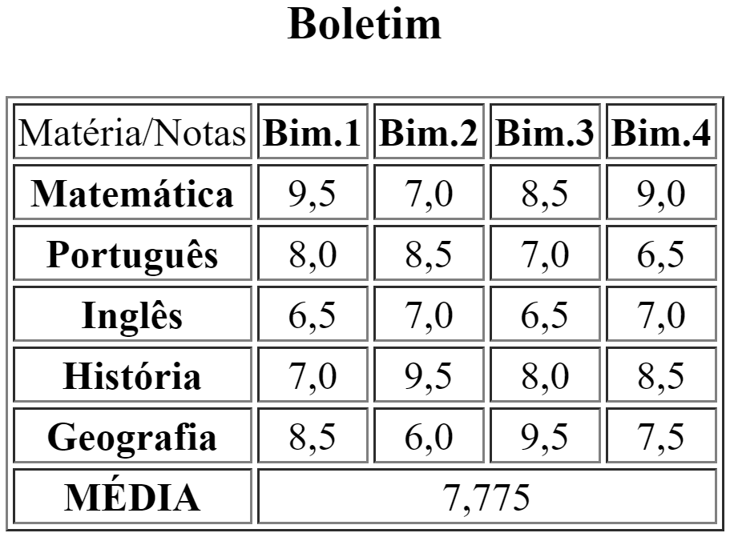
Tabelas
✓ Resultado da Tabela no browser:

Slide 24
Ligando Documentos
✓ Links
Levam de uma página a outra
✓ Tag
<A HREF=“pagina.html” TARGET=“_blank”> texto </A>
ou
<A HREF=“pasta/pagina.html” TARGET=“_blank”> texto </A>
ou
<A HREF=“URL” TARGET=“_blank”> texto </A>
✓ Target=“_blank”
Opcional; abre o link em uma nova aba ou janela
✓ Imagem clicável
Usar a tag img substituindo texto acima

Slide 25
Ligando Documentos
✓ Exemplo 1:
<A HREF = “http://www.puc-campinas.edu.br”>
PUC-Campinas
</A>
✓ Representação Gráfica do Exemplo 1:

Slide 26
Links Internos
✓ São muito utilizados para indexar documentos
✓ Pode-se criar links para o interior de outros documentos
Âncora: <A HREF=“#chave” > ... </A>
Destino: <A NAME=“chave”> ... </A>
Exemplo 2:
<H1> Indice </H1>
<A HREF=“#intro”>Introdução</A>
<A HREF=“#Tabelas”>Desenvolvimento</A>
<A HREF=“#links”>Conclusão</A>
...
<H1><A NAME=“intro”>Introdução</A></H1>
...

Slide 27
Links Internos
✓ Representação Gráfica do Exemplo 2:

Slide 28

Imagens Mapeadas
✓ São imagens que possuem links em determinadas
áreas, ou seja, uma mesma imagem pode ter mais de
um link.
✓ Representação Gráfica :
http://www.pioxii.br
http://www.puc-campinas.edu.br
https://www.puc-campinas.edu.br/graduacao/sistemas-de-informacao

Slide 29
Imagens Mapeadas
✓ Utilizam a propriedade USEMAP do Tag IMG
✓ Cada região deve ser definida por um tag <AREA>
a ser codificado dentro de um <MAP>...</MAP>
✓ Sintaxe :
<IMG SRC=“imagem” USEMAP=“#mapa”>
<MAP NAME=“mapa”>
<AREA SHAPE=“rect|circle|poly”
COORDS=“x1,y1,x2,y2,...” HREF=“alvo”
ALT=“texto alternativo” TITLE=“dica” TARGET=“_blank” />
...
(um <AREA> para cada região no mapa)
</MAP>

Slide 30
Imagens Mapeadas
✓ Exemplo :
<img src="imagem.jpg" alt="Formas Geométricas" usemap="#Mapa" />
<map name="Mapa" id="Mapa">
<area alt="Estrela marron" title="PUC-Campinas“
href="http://www.puc-campinas.edu.br" shape="poly"
coords="118,21,133,66,181,66,142,95,157,140,
118,112,78,141,93,94,54,66,102,66" />
<area alt="Retângulo magenta" title="PIO XII" href="http://www.pioxii.br"
shape="rect" coords="308,53,423,120" />
<area alt="Circulo amarelo" title="SI"
href="https://www.puc-campinas.edu.br/graduacao/sistemas-de-informacao"
shape="circle" coords="237,169,52" />
</map>

Slide 31
Documentos Internos
Permitem a visualização de uma página dentro de outra
✓ Sintaxe :
<IFRAME SRC=“arquivo.html” SRCDOC=“texto em html” />
ou
<IFRAME SRC=“pasta/arquivo.html” SRCDOC=“texto em html” />
ou
<IFRAME SRC=“url” SRCDOC=“texto em html” />
página e texto em html são mutuamente exclusivos
✓ página é o nome de um arquivo html, com ou sem
indicação da pasta que eventualmente o contém, ou é
uma URL
texto em html é o código html que se deseja como conteúdo

Slide 32
Video
Só os formatos .mp4, .webm e .ogg são suportados
✓ Sintaxe:
<VIDEO CONTROLS AUTOPLAY LOOP MUTED
POSTER=“imagem" SRC="arquivo">
<SOURCE SRC="arquivo.mp4" TYPE="video/mp4" />
<SOURCE SRC="arquivo.webm" TYPE="video/webM" />
<SOURCE SRC="arquivo.ogg" TYPE="video/ogg" />
<TRACK SRC=“legenda_en.vtt" KIND="subtitles"
SRCLANG="en" LABEL="English"
DEFAULT />
...
<TRACK SRC=“legenda_ru.vtt" KIND="subtitles"
SRCLANG=“ru" LABEL=“Pусский“ />
Mensagem de falta de suporte a video
</VIDEO>

Slide 33
Audio
Só os formatos .mp3, .wav e .ogg são suportados
✓ Sintaxe:
<AUDIO CONTROLS AUTOPLAY LOOP MUTED
POSTER=“imagem" SRC="arquivo">
<SOURCE SRC=“arquivo.mp3" TYPE=“audio/mp3“ />
<SOURCE SRC=“arquivo.wav" TYPE=“audio/wav“ />
<SOURCE SRC=“arquivo.ogg" TYPE=“autio/ogg“ />
Mensagem de falta de suporte a audio
</AUDIO>

Slide 34
Formulários
<FORM>...</FORM> define um formulário
<BUTTON TYPE="button" VALUE="rótulo"/>
<BUTTON TYPE="reset" VALUE="rótulo"/>
<BUTTON TYPE="submit" VALUE="rótulo"/>
Opções exclusivas para o TYPE="submit":
FORMACTION="url“
FORMENCTYPE="application/x-www-form-urlencoded |
multipart/form-data |
text/plain“
FORMMETHOD="get | post”
FORMNOVALIDATE
FORMTARGET="_blank | _self | _parent | _top | framename"
<INPUT TYPE="button" VALUE="rótulo"/>
<INPUT TYPE="submit" VALUE="rótulo"/>

Slide 35
Formulários
<LABEL FOR="id"> rótulo </LABEL>
é comum antes de todos os input abaixo
<INPUT TYPE="text" ID="id" />
<INPUT TYPE="password" ID="id" />
<INPUT TYPE="email" ID="id" />
<INPUT TYPE="url" ID="id" />
<INPUT TYPE="search" ID="id" />
<INPUT TYPE="file" ID="id" />
<INPUT TYPE="color" ID="id" />
MAXLENGTH="n"
PLACEHOLDER="solicitação“
PATTERN=“expressão regular"

Slide 36
Formulários
<INPUT TYPE="checkbox" VALUE="valor" ID="id" />
<LABEL FOR="id"> rótulo </LABEL>
<INPUT TYPE="radio" VALUE="valor" ID="id" />
<LABEL FOR="id"> rótulo </LABEL>

Slide 37
Formulários
<LABEL FOR="id"> rótulo </LABEL>
<INPUT TYPE="number" VALUE="v" ID="id"
MIN="x" MAX="y" STEP="z" />
<LABEL FOR="id"> rótulo </LABEL>
<INPUT TYPE="range" VALUE="v" ID="id"
MIN="x" MAX="y" STEP="z" />

Slide 38
Formulários
<LABEL FOR="id"> rótulo </LABEL>
antes de todos os input abaixo
<INPUT TYPE="date" ID="id" />
<INPUT TYPE="month" ID="id" />
<INPUT TYPE="week" ID="id" />
<INPUT TYPE="time" ID="id" />
<INPUT TYPE="datetime" ID="id" />
<INPUT TYPE="datetime-local" ID="id" />

Slide 39
Formulários
<LABEL FOR="id"> rótulo </LABEL>
<TEXTAREA ID="id"
ROWS="linhas" COLS="colunas" />
<LABEL FOR="id"> rótulo </LABEL>
<SELECT ID="id">
<OPTION VALUE="valor"> texto </OPTION>
...
<OPTION VALUE="valor"> texto </OPTION>
</SELECT>

Slide 40
Formulários
Complementos aplicáveis a qualquer tag:
AUTOFOCUS
REQUIRED
ID e NAME (é bom que sejam iguais)

